Slide 1
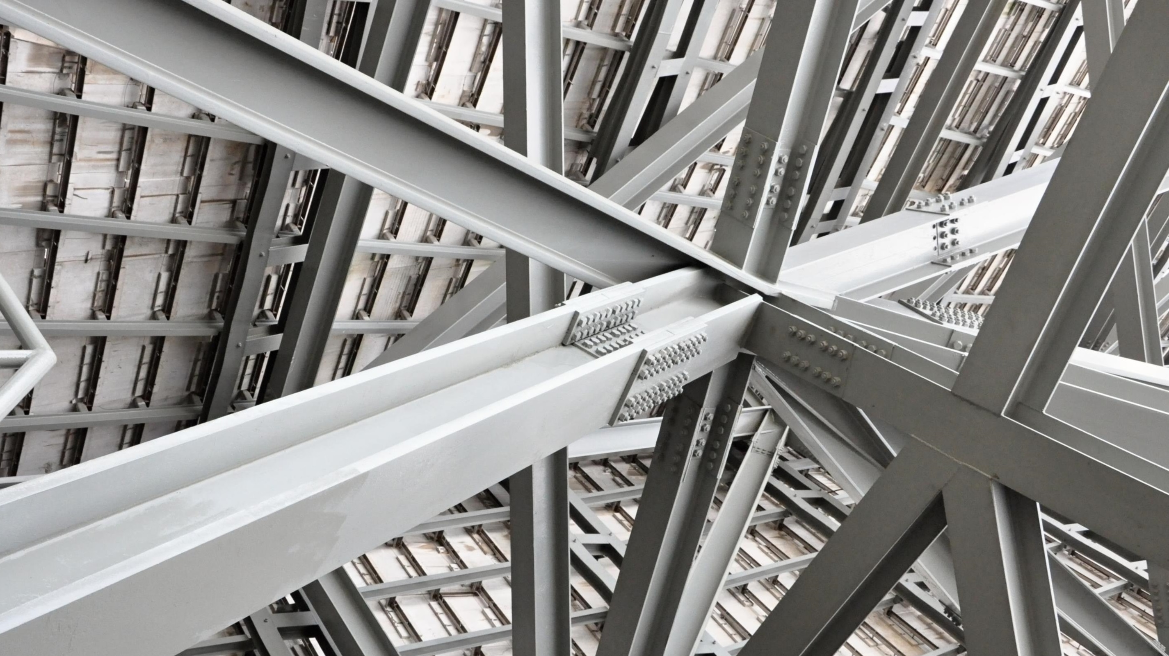
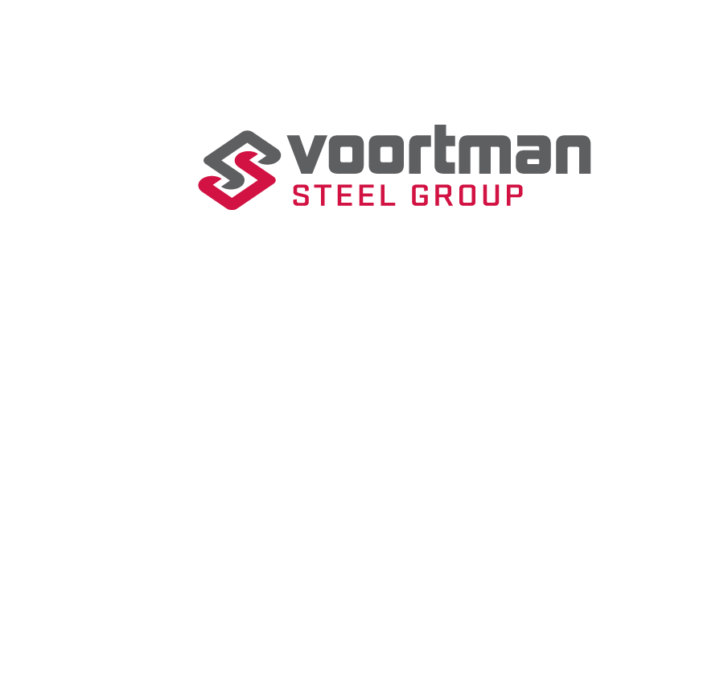
III Международная
СОЧИ,
МАРТ 2020
КОНФЕРЕНЦИЯ АРСС
для ЗМК, проектировщиков
и подрядчиков

Slide 2
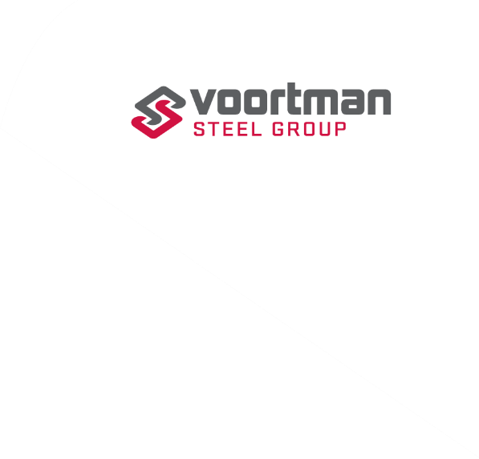
III Международная
КОНФЕРЕНЦИЯ АРСС
для ЗМК, проектировщиков
и подрядчиков
Критерии эффективности ЗМК
Опыт Voortman
СОЧИ,
МАРТ 2020

Slide 3
КОНФЕРЕНЦИЯ АРСС
Содержание доклада:
Критерии эффективности ЗМК
Опыт Voortman
1. Краткий обзор рынка МК в Европе
2. ЗМК Voortman – достаточно ли ГОТОВ К БУДУЩЕМУ?
3. ЗМК в России и Европе – Есть ли отличия?
СОЧИ,
МАРТ 2020

Slide 4
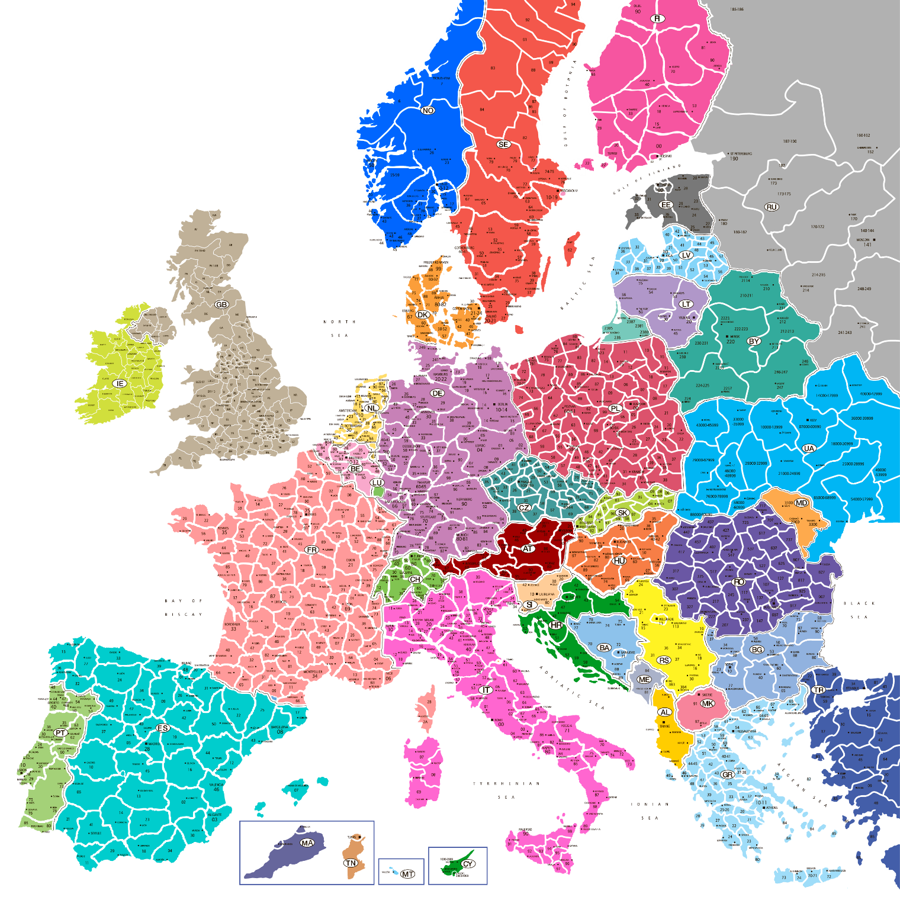
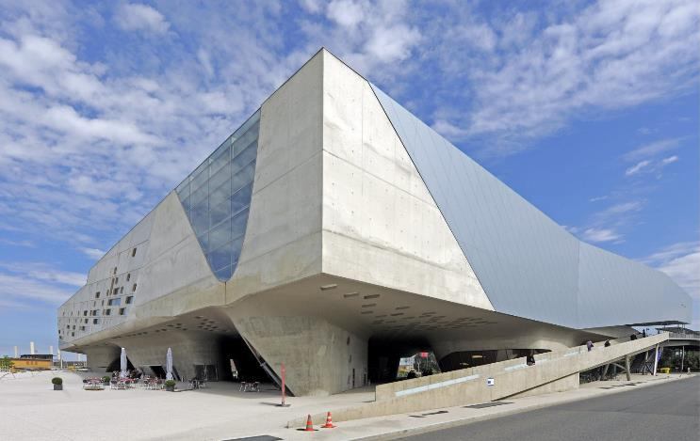
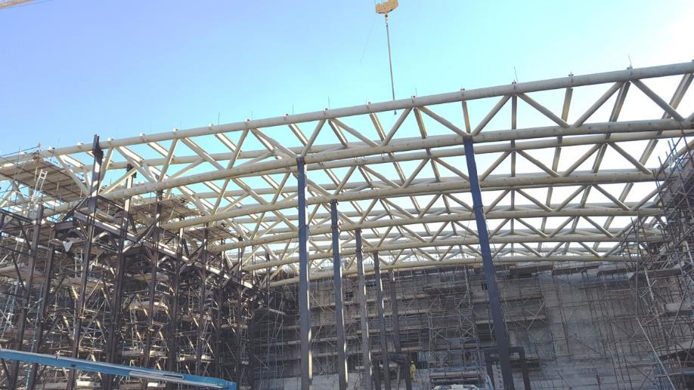
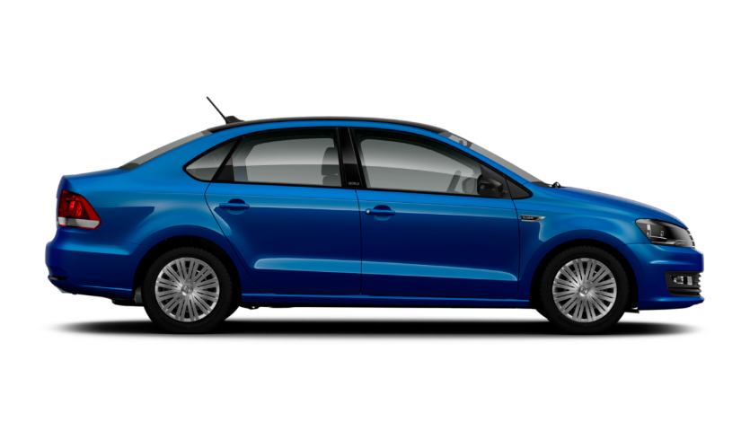
Германия:
Слабый рост МК
Бетонные конструкции –традиционно
МК: 2-3 года слабый рост
Падение автобизнеса
СОЧИ,
МАРТ 2020
1. Краткий обзор рынка МК в Европе

Slide 5
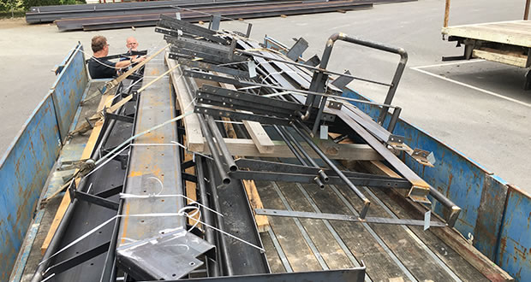
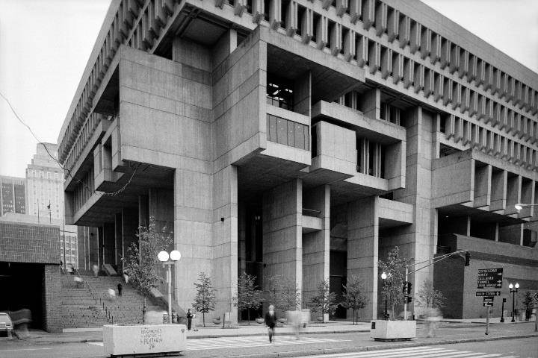
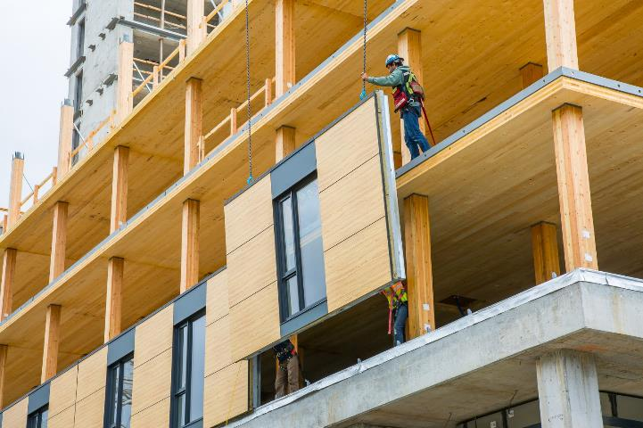
Франция:
средний рост МК
Около 850.000 тонн МК/год
70-75% конструкций из бетона
Гибридные технологии: сталь-бетон-дерево
EN 1090
Губительны для мелких производителей МК
Автоматизация стимулирует рост МК
СОЧИ,
МАРТ 2020
1. Краткий обзор рынка МК в Европе

Slide 6
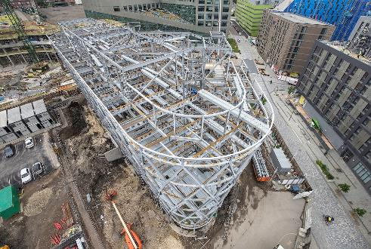
Великобритания:
Уверенный рост МК
Восточная Европа (Польша, Чехия, Словакия):
Уверенный рост МК,
а также СМЦ
Широкое применение МК
BREXIT – ….?
Юго-Восточная Европа:
слабый рост МК, низкие объёмы
Безработица снижается, но всё ещё высокая
Испания и Португалия:
прогнозируется рост МК
СОЧИ,
МАРТ 2020
1. Краткий обзор рынка МК в Европе

Slide 7
Нидерланды и Бельгия:
высокий рост МК > 4 лет
Нидерланды: около 466.000 тонн МК/год
4,8 т/км²
11,2 т/км²
2,8 т/км²
Бельгия: около 336.000 тонн МК/год
11 т/км²
СОЧИ,
МАРТ 2020
1. Краткий обзор рынка МК в Европе

Slide 8
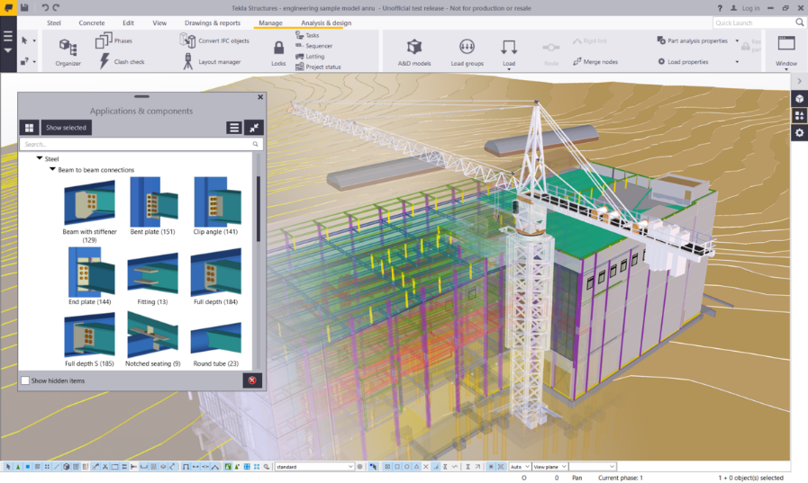
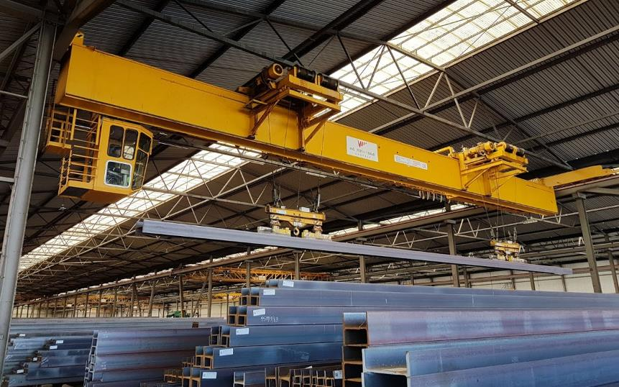
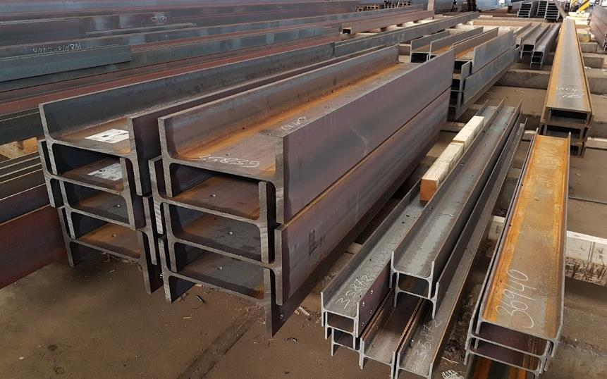
Европейский подход к изготовлению МК
Применяется 3D-проектирование (Tekla Structures), BIM + ERP (MRP):
ЗМК
Заказчик
Использование проката практически любой длины: 14м, 18м, 20м, 22м, 24м – до 32 м
Услуги СМЦ по предварительной порезке / сверлению / фрезеровке / разметке профильного металлопроката.
СОЧИ,
МАРТ 2020
1. Краткий обзор рынка МК в Европе

Slide 9
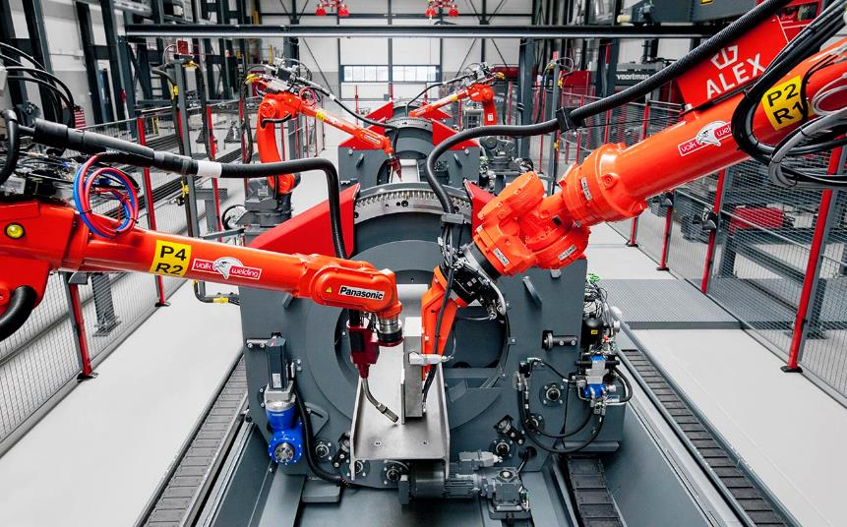
Европейский подход к изготовлению МК
Вес легче по сравнению с прокатом 45Ш0 (С255)
Использование проката высокопрочных марок сталей S390 / S440
Большие полномочия специалиста в рамках проекта, высокая эффективность работы
Роботизация процессов комплектации «пластинами» и сборки-сварки металлоконструкций
СОЧИ,
МАРТ 2020
1. Краткий обзор рынка МК в Европе

Slide 10
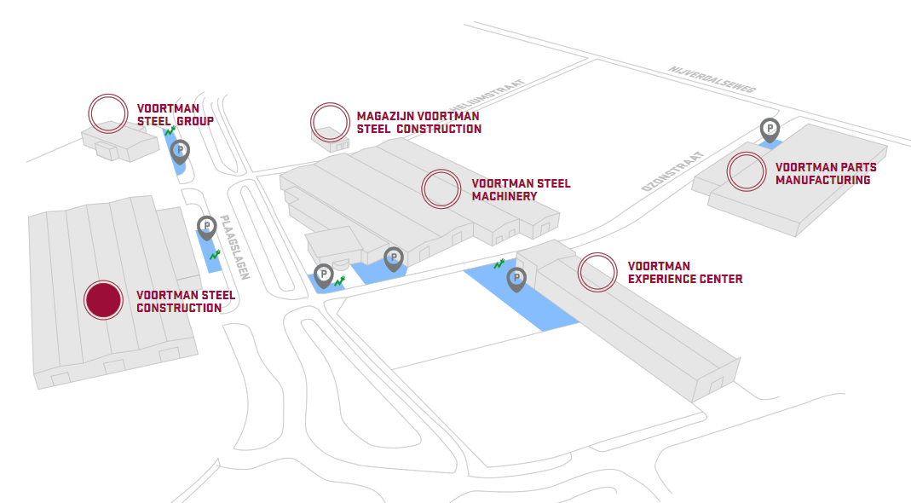
Завод металлоконструкций Voortman
1 пролёт, S = около 1400 м²
Роботизированная линия сборки-сварки FABRICATOR
Участок, S = около 2100 м²
Сверление и термическая резка листа, зачистка после резки
3 пролёта, S = около 11 500 м²
1х пролёт: заготовительная линия
2х пролёта: сборка-сварка
СОЧИ,
МАРТ 2020
2. ЗМК Voortman – достаточно ли ГОТОВ К БУДУЩЕМУ?

Slide 11
Завод металлоконструкций Voortman
Общая площадь ЗМК VOORTMAN: 15.000 м²
Производительность: 30.000 т/год (расчётная)
СОЧИ,
МАРТ 2020
2. ЗМК Voortman – достаточно ли ГОТОВ К БУДУЩЕМУ?

Slide 12
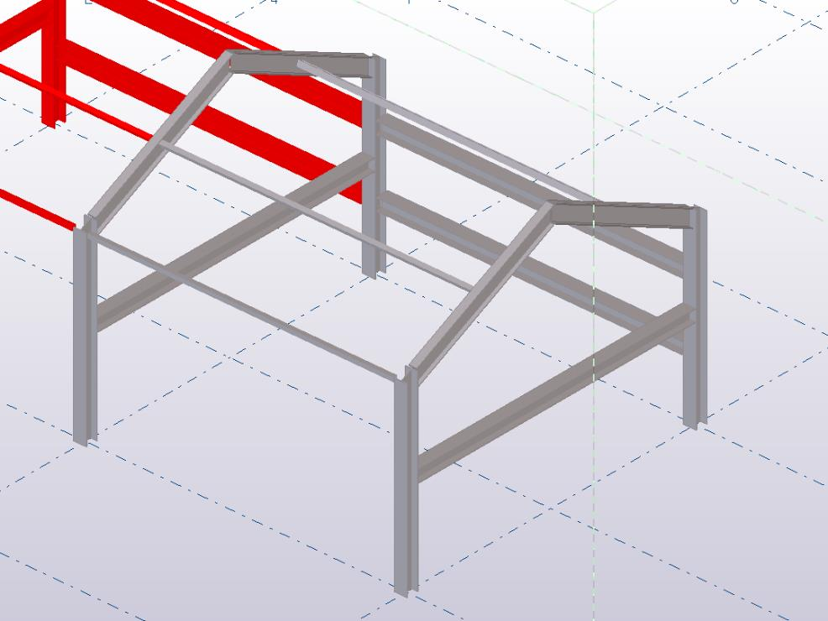
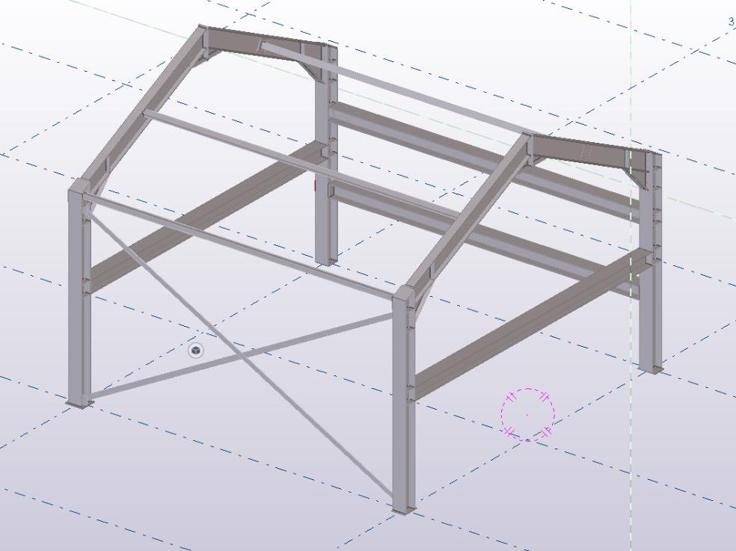
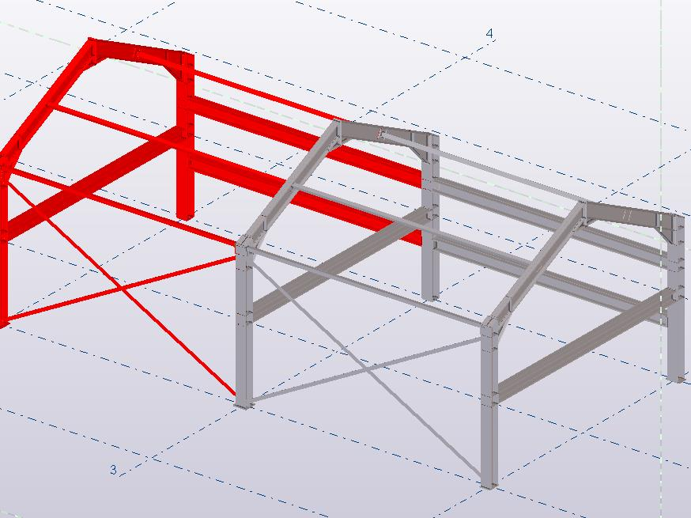
Расчёт стоимости МК основанный на модели
Общая модель
Основной конструкции
часть конструкции с соединениями
Экстраполяция на всю конструкцию
СОЧИ,
МАРТ 2020
2. ЗМК Voortman – достаточно ли ГОТОВ К БУДУЩЕМУ?

Slide 13
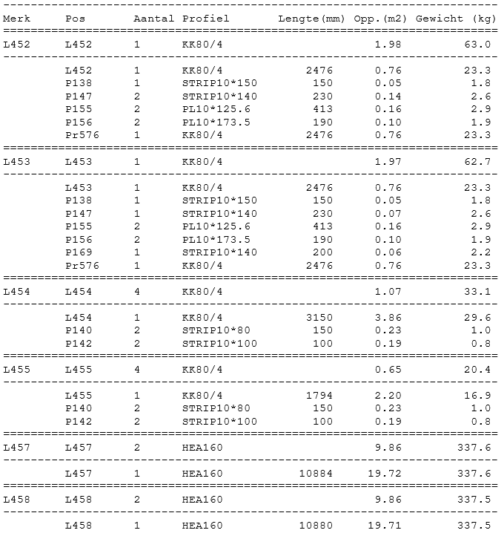
Расчёт стоимости МК основанный на модели
Лист материалов
Операционные расчёты
Работа | Количество | Стандартное время | Общее время | Себестои-мость | Общая стоимость
VB1250 | 50 резов пилой | 5 мин/рез | 250 мин. | €120/час | €500
V631 | 300 отверстий | 1 мин/отверстие | 300 мин. | €120/час | €600
V704 | 300 линий разметки | 1 мин/марк. | 300 мин. | €120/час | €600
V807 | 50 метров резки | 5 мин/метр | 250 мин. | €120/час | €500
Сборка | 100 пластин | 5 мин/пласт. | 500 мин. | €120/час | €1000
Сварка | 100 метров сварки | 10 мин/метр | 1000 мин. | €120/час | €2000
 |  |  |  |  | €5200
+ 100 мин. на фермы
600 мин.
5 мин/метр
СОЧИ,
МАРТ 2020
2. ЗМК Voortman – достаточно ли ГОТОВ К БУДУЩЕМУ?

Slide 14
Расчётная произв-ть
Прогноз
произв-ти
Коэфф.
сложности
СОЧИ,
МАРТ 2020
2. ЗМК Voortman – достаточно ли ГОТОВ К БУДУЩЕМУ?

Slide 15
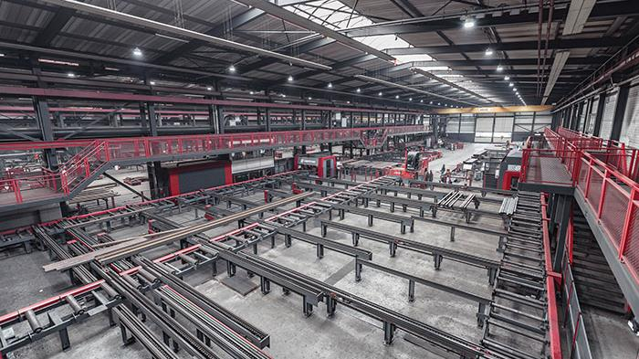
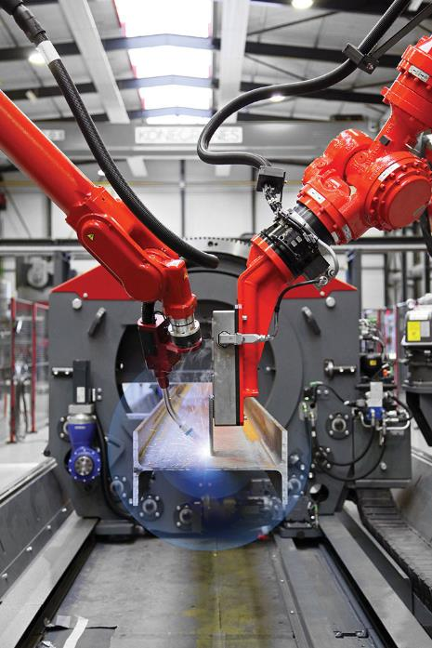
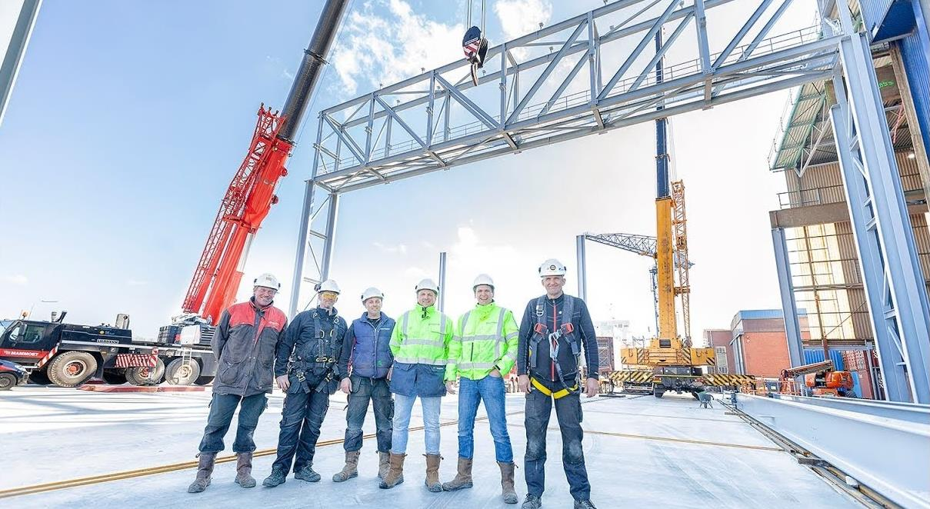
Проектирование это…
стандартизация
СОЧИ,
МАРТ 2020
2. ЗМК Voortman – достаточно ли ГОТОВ К БУДУЩЕМУ?

Slide 16
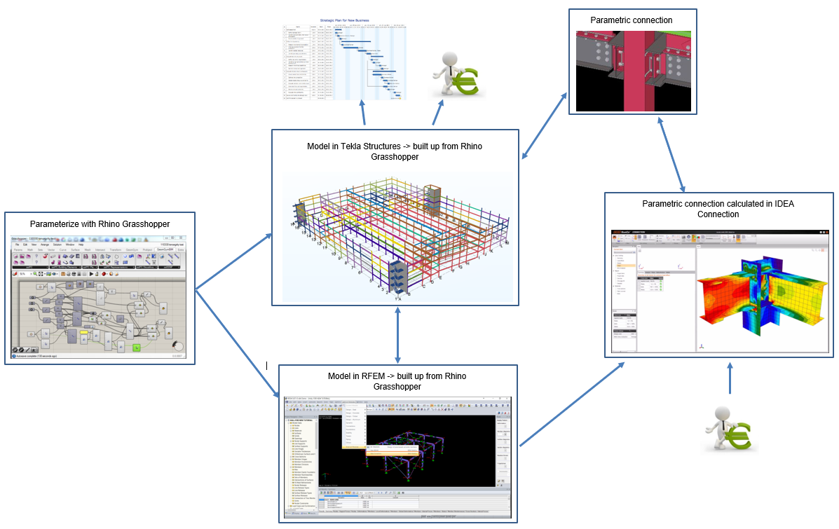
Проектирование это…
Автоматизация
Параметрическая архитектура
Rhino Grasshopper
Модель в Tekla, построенная из Rhino
Расчёт соединений в IDEA Connections
Моделирование в RFEm – 3Д анализ МКЭ
СОЧИ,
МАРТ 2020
2. ЗМК Voortman – достаточно ли ГОТОВ К БУДУЩЕМУ?

Slide 17
Оптимальное расположение станков на VSC
VSB1500-6 Дробемёт
V631 + Щётка Сверлильный станок
V807 Робот для резки
V704 Разметка и маркировка
2x VB1250 + SPRS Ленточная пила
VACam 4
Готово для будущего!
СОЧИ,
МАРТ 2020
2. ЗМК Voortman – достаточно ли ГОТОВ К БУДУЩЕМУ?

Slide 18
Завод металлоконструкций Voortman
Субъективное мнение:
Новая производственная линия с ЧПУ
Роботизированная линия сварки Fabricator
Большой опыт изготовления МК
ФАКТИЧЕСКИ:
Производительность линии 2500 тонн/месяц
Fabricator – 10.000 тонн/год это только начало
Наш опыт это всего лишь, то к чему мы привыкли
Снижение трудоёмкости и
увеличение производительности
СОЧИ,
МАРТ 2020
2. ЗМК Voortman – достаточно ли ГОТОВ К БУДУЩЕМУ?

Slide 19
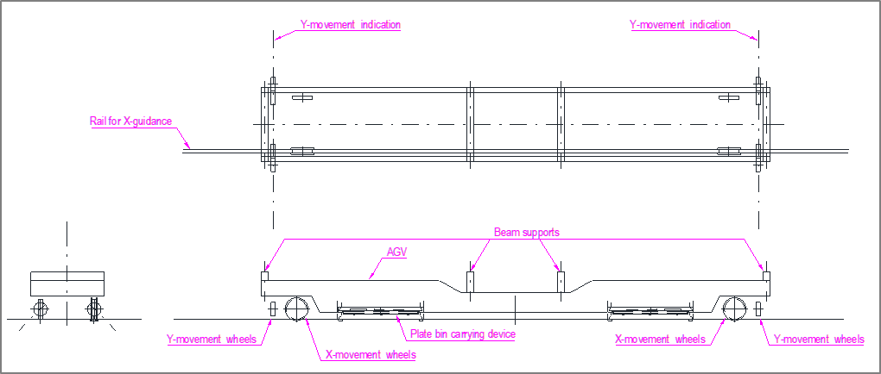
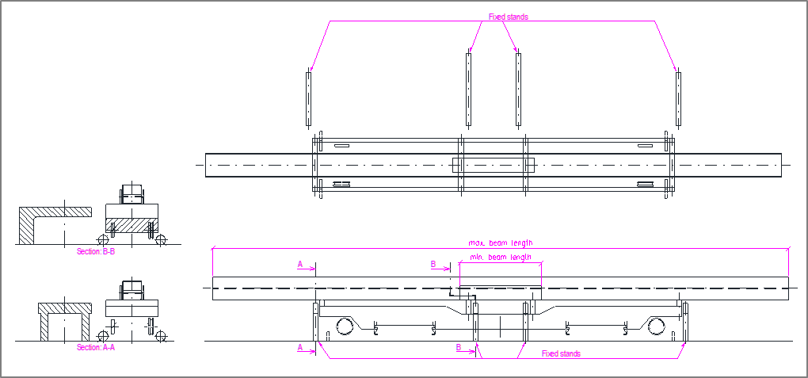
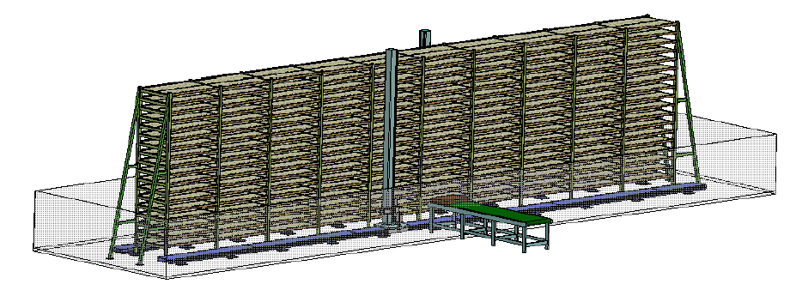
Автоматизированные тележки для перемещения заготовок / изделий
Автоматизированные склады для комплектации «Пластинами»
СОЧИ,
МАРТ 2020
2. ЗМК Voortman – достаточно ли ГОТОВ К БУДУЩЕМУ?

Slide 20
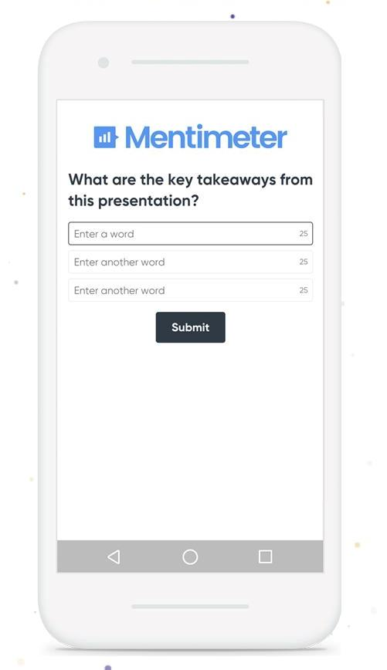
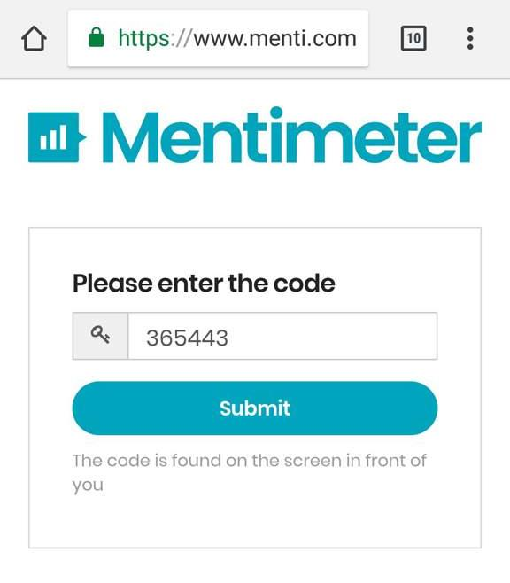
www.menti.com
Введите код:
62 72 77
СОЧИ,
МАРТ 2020
3. ЗМК в России и Европе – Есть ли отличия?

Slide 21
Voortman – добро пожаловать!
за новым опытом
и новыми идеями!
СОЧИ,
МАРТ 2020

Slide 22
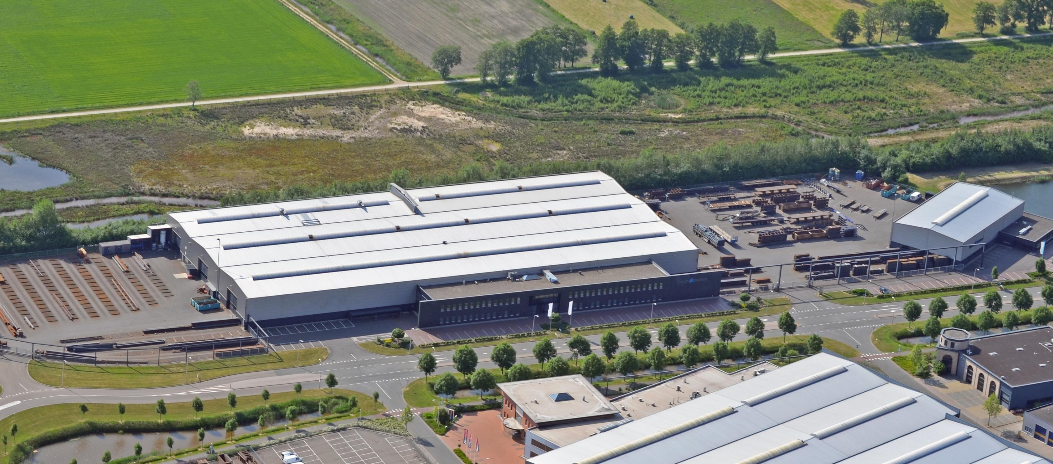
Завод металлоконструкций
СОЧИ,
МАРТ 2020
Voortman – добро пожаловать!

Slide 23
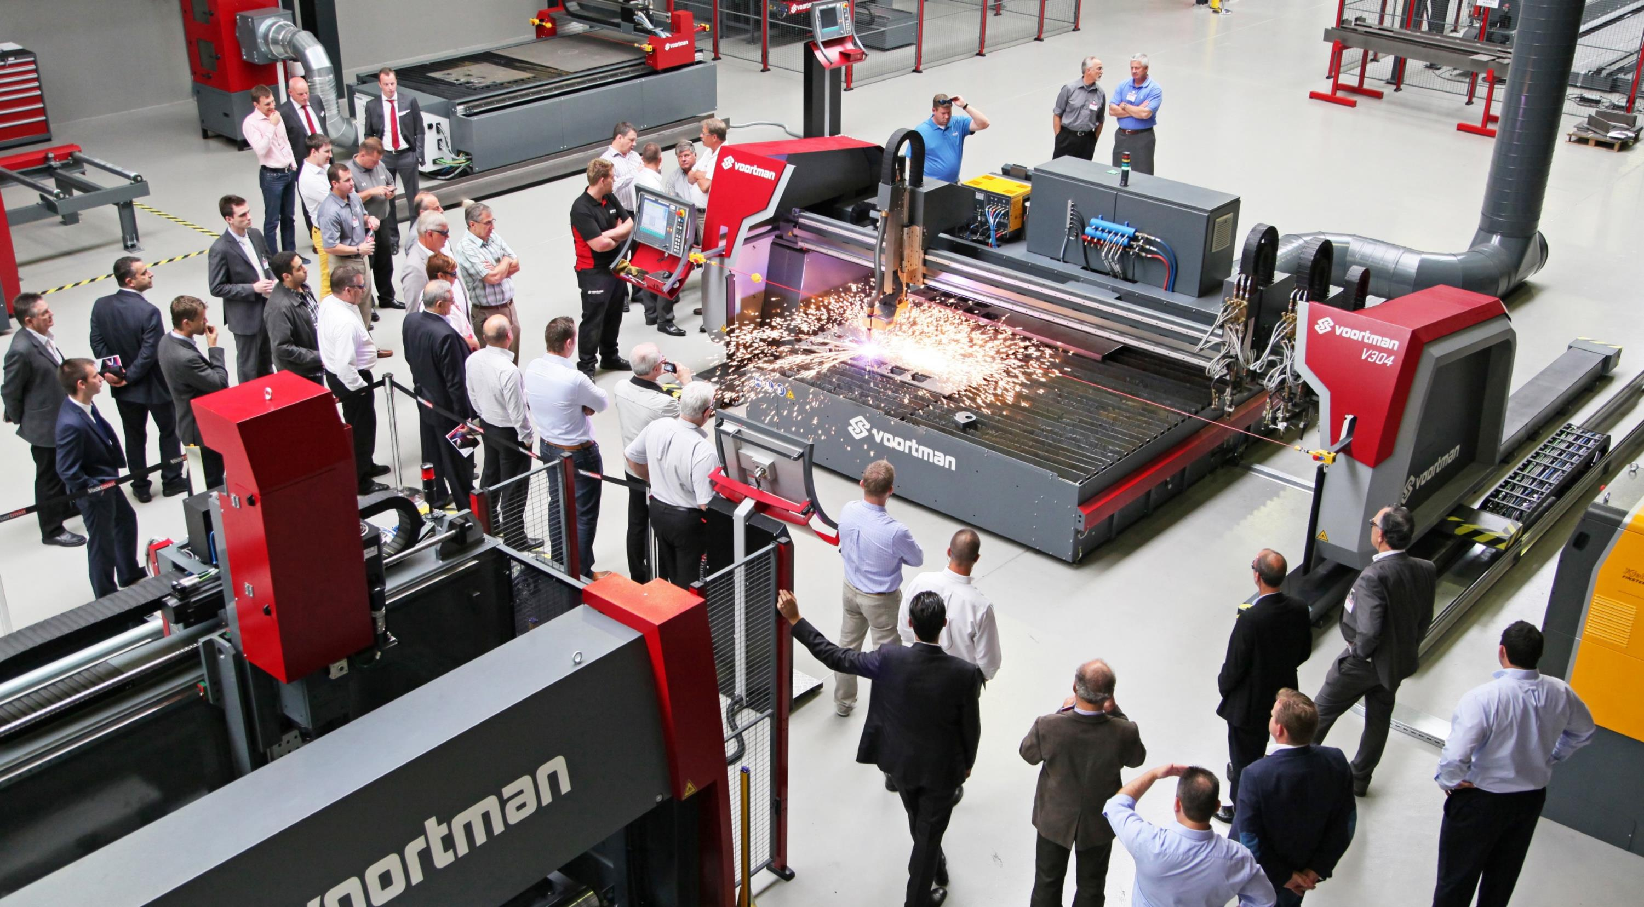
технологии
СОЧИ,
МАРТ 2020
Voortman – добро пожаловать!

Slide 24
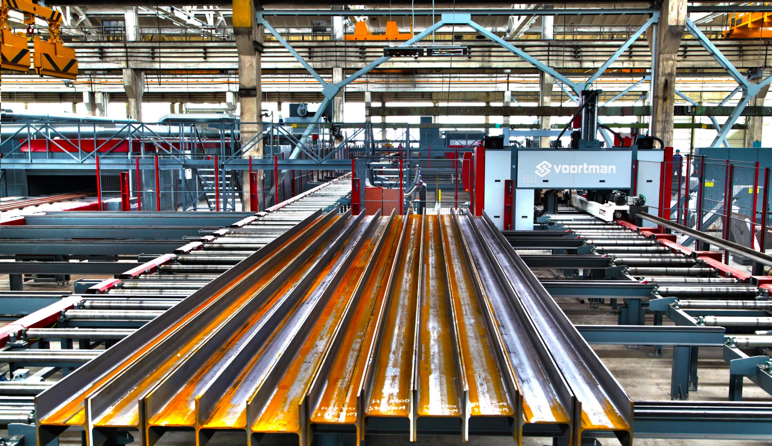
Наши заказчики
СОЧИ,
МАРТ 2020
Voortman – добро пожаловать!

Slide 25
Вопросы
Александр Мухранов
Voortman Russia
a.mukhranov@voortman.net
196105, Санкт Петербург, Россия
(t / тел.) +7 812 - 454 60 01
(m RU / моб.) +7 921 - 928 68 83
(m NL / моб.) +31 6 - 2971 40 99
СОЧИ,
МАРТ 2020

Slide 26
СОЧИ,
МАРТ 2020
КОНФЕРЕНЦИЯ АРСС

